Slide 1

REDES DE COMPUTADORES
UrutauSec
Por: Luan Weba Soares

Slide 2
Introdução
Como dispositivos conversam entre si?
Dispositivos de camada 2 vs Dispositivos de camada 3
IPv4
Rede Pública vs Rede Privada
Lab

Slide 3
Como os dispositivos conversam entre sí?

Slide 4
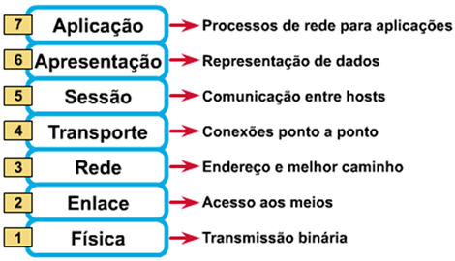
Modelo OSI
Dispositivos seguem um processo para realizar uma comunicação bem sucedida
Para fácil entendimento, dividimos esse processo em camadas, o resultado dessa divisão é o modelo OSI

Slide 5


Uma História de amor
Quero mostrar meu site no computador dele
Bob
Maria
http://192.168.10.8:80
192.168.1.5

Slide 6
Uma História de amor
Digite http://192.168.10.8:80 Por Favor!
Bob
Maria
http://192.168.10.8:80
192.168.1.5

Slide 7

Camada de Aplicação
Alto nível
Responsável pela interação entre os aplicativos e serviços de rede
Camada de Aplicação (Camada 7):
Fornece serviços de rede diretamente aos aplicativos e usuários finais
Protocolos Incluem HTTP (Hypertext Transfer Protocol), FTP (File Transfer Protocol), SMTP (Simple Mail Transfer Protocol) e DNS (Domain Name System).
Camada de Apresentação(Camada 6):
Responsável pela representação e organização dos dados
Formatos de arquivos são reconhecidos aqui (jpeg, png, mkv...)
Camada de Sessão(Camada 5):
Responsável por estabelecer, gerenciar e encerrar as sessões de comunicação entre dois sistemas.

Slide 8
Uma História de amor
GET http Request
Bob
Maria
http://192.168.10.8:80
192.168.1.5

Slide 9
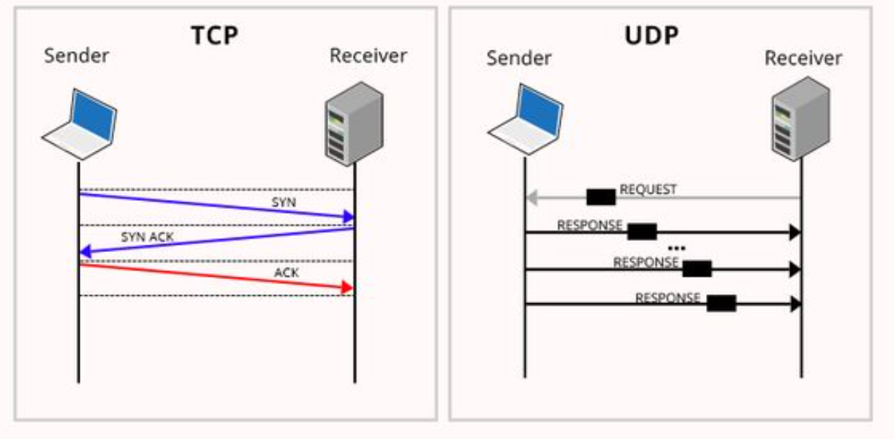
Camada de Transporte
Segmentação e Reagrupamento de Dados
Motivo de segmentação? MTU (Maximum Transmission Unit)
Controle de Fluxo
Controle de Erros e Recuperação
Checksum e retransmissão seletiva
Multiplexação e Demultiplexação
Múltiplas aplicações em um sistema final usem os serviços de rede simultaneamente (Portas)
Características são respeitadas ou não, depende do protocolo
UDP vs TCP

Slide 10
Uma História de amor
GET http Request | TCP Porta 80
Bob
Maria
http://192.168.10.8:80
192.168.1.5

Slide 11
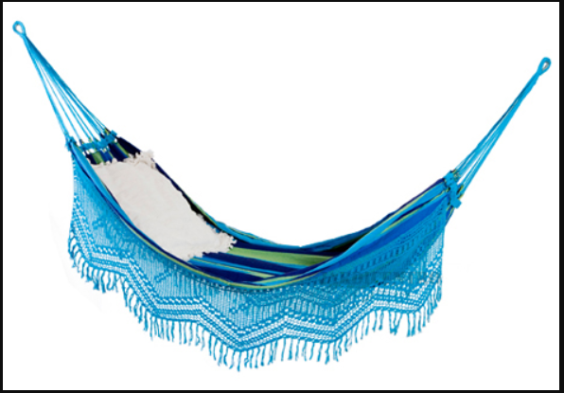
Camada de rede
Endereçamento Lógico
Endereço de IP (Internet Protocol)
IPv4(32 bits) -> 4 octetos em binário
Ex: 11000000.10101000.00001010.00001000->192.168.10.8
IPv6(128 bits) -> 8 quartetos em hexadecimal
Ex: 2001:0db8:85a3:0000:0000:8a2e:0370:7334
Roteamento
Defini a melhor rota por onde um pacote percorre
Dispositivos de Camada 3 analisam essa camada (Roteadores, Switchs de camada 3...)

Slide 12
Uma História de amor
GET http Request | TCP Porta 80 | IP src: 192.168.1.5 IP dst: 192.168.10.8
Bob
Maria
http://192.168.10.8:80
192.168.1.5

Slide 13
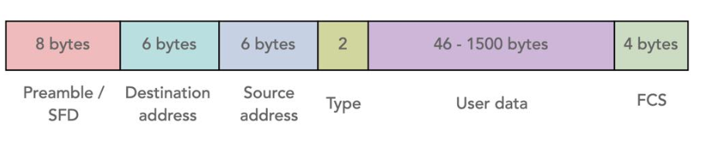
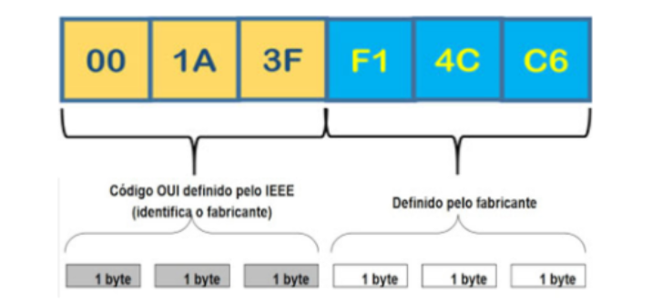
Camada de Enlace
Enquadramento:
“Enlaça” o pacote com cabeçalhos e trailers que contêm informações de controle, como endereços de origem e destino, sequência de quadros e detecção de erros.
Diapositivos de camada 2 analisam essa camada (switch, hub)
Controle de Acesso ao Meio
CSMA/CD (Carrier Sense Multiple Access with Collision Detection)
Detecção e Correção de Erros:
Endereçamento Físico:
Endereço MAC
Formato Hexadecimal

Slide 14
Uma História de amor
GET http Request | TCP Porta 80 | IP src: 192.168.1.5 IP dst: 192.168.10.8 | Mac dst: aa:aa:aa:11:11:11 Mac src: aa:aa:aa:00:00:00
Bob
Maria
http://192.168.10.8:80
192.168.1.5

Slide 15
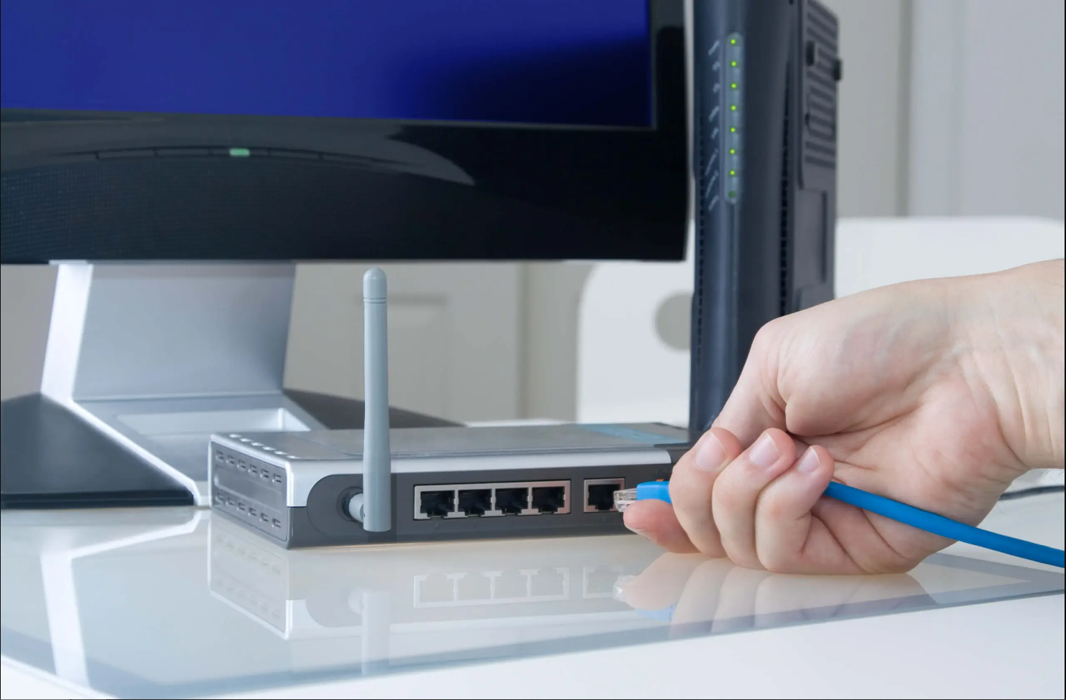
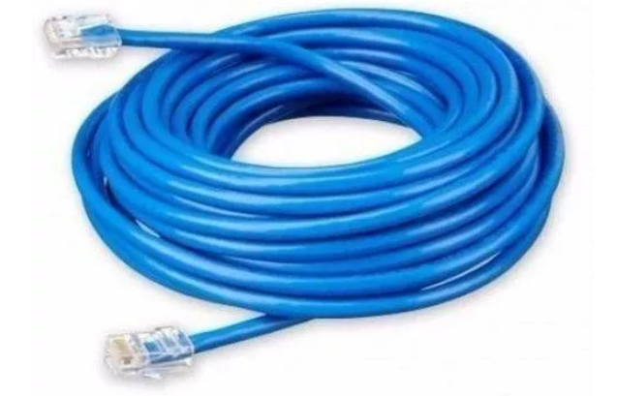
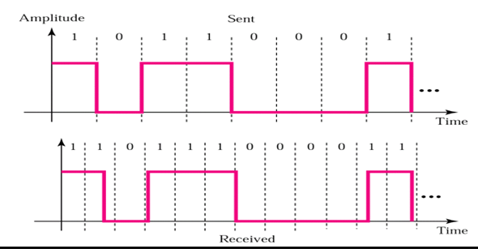
Camada Física
Transmissão de Bits
Converte o pacote em sinais elétricos, ópticos, ondas de rádio... Depende do meio que está sendo transmitido
Responsável pela codificação, modulação e transmissão dos bits
Especificações Elétricas e Mecânicas
Define as especificações elétricas e mecânicas para as interfaces de rede, como a voltagem utilizada, a taxa de transmissão, o tipo de conector físico e o comprimento máximo dos cabos

Slide 16
Uma História de amor
GET http Request | TCP Porta 80 | IP src: 192.168.1.5 IP dst: 192.168.10.8 | Mac dst: aa:aa:aa:11:11:11 Mac src: aa:aa:aa:00:00:00
000000111101010101010101010110101011010110101010101
Bob
Maria
http://192.168.10.8:80
192.168.1.5

Slide 17
Uma História de amor
GET http Request | TCP SYN Porta 80 | IP src: 192.168.1.5 IP dst: 192.168.10.8 | Mac dst: aa:aa:aa:11:11:11 Mac src: aa:aa:aa:00:00:00
???
Bob
Maria
http://192.168.10.8:80
192.168.1.5

Slide 18

Uma História de amor
GET http Request | TCP Porta 80 | IP src: IP do Bob IP dst: 192.168.10.8 | Mac dst: aa:aa:aa:11:11:11 Mac src: aa:aa:aa:00:00:00
Bob
Maria
http://192.168.10.8:80
192.168.1.5

Slide 19
Dispositivos de camada 2 vs Dispositivos de camada 3

Slide 20
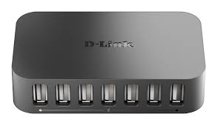
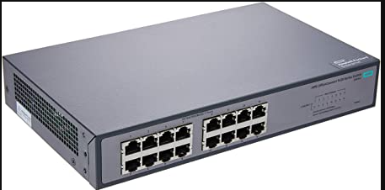
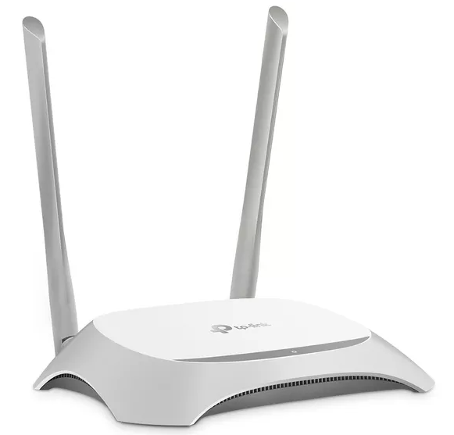
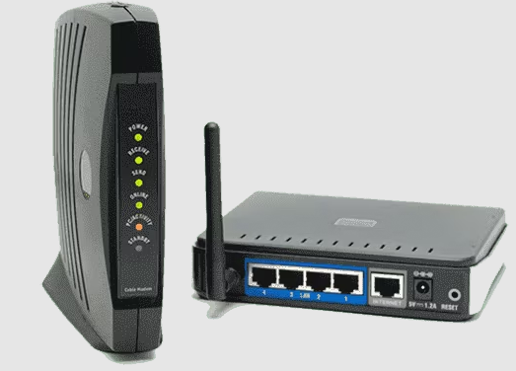
Dispositivos Intermediários (Os cupidos)
Camada 2 (Redes Lan)
Switches e Hubs são os mais conhecidos
Analisam até a camada de enlace
Principal função é conectar “endpoints” da rede local
Camada 3 (Redes Wan)
Roteadores e Modens domésticos são os mais conhecidos
Analisam até a camada de rede
Principal função é conectar redes distintas

Slide 21
Uma História de amor (Camada 2)
Mac dst = Fa/10
GET http Request | TCP SYN Porta 80 | IP src: 192.168.1.5 IP dst: 192.168.10.8 | Mac src: aa:aa:aa:00:00:00 Mac dst: aa:aa:aa:11:11:11
Fa/01
Fa/10
Porta | Endereço MAC
Fa/01 | aa:aa:aa:00:00:00
Fa/10 | aa:aa:aa:11:11:11
Bob
Maria
http://192.168.10.8:80
192.168.1.5

Slide 22
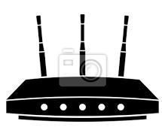
Uma História de amor (Camada 3)
IP destino = 192.168.10.8 Próximo salto = 192.168.10.1
GET http Request | TCP SYN Porta 80 | IP src: 192.168.1.5 IP dst: 192.168.10.8 | Mac src: aa:aa:aa:00:00:00 Mac dst: aa:aa:aa:11:11:11
192.168.1.1
192.168.10.1
Porta | Destino | Próximo salto (Gateway)
G0/10 | 192.168.10.8/32 | 192.168.10.1
G0/01 | 192.168.1.5/32 | 192.168.1.1
Bob
Maria
http://192.168.10.8:80
192.168.1.5

Slide 23
IPv4

Slide 24
IPv4
Principal endereço usado para identificar dispositivos na rede
Composição
4 octetos em binário
Ex: 11000000.10101000.00001010.00001000 192 168 10 8
Isso resulta em um total de 2^32 = 4,294,967,296 de endereços
Antigamente? Pra caramba. Hoje em dia? Nem tanto
Mascara de subrede
Todo endereço de IP vem acompanhado com uma máscara...
A máscara define quantos IPs são reconhecíveis na sua rede
Ela também é formada por 4 octetos binários
Quando esses dois octetos fazem uma soma AND, o range de IPs daquela rede
Exemplo: IP 192.168.10.8 com Mascara 255.255.255.0
IP: 11000000.10101000.00001010.00001000
Máscara: 11111111.11111111.11111111.00000000 ----------------------------------------------------------------------
11000000.10101000.00001010.00000000
Resulta em: 192.168.10.0 – 192.168.10.255 Ou seja, o IP 192.168.10.8 consegue enxergar os IPs 192.168.10.0 até o 192.168.10.255 Mas temos um detalhe... Os IPs 192.168.10.0 e 192.168.10.255 não são usados para identificar outras máquinas!

Slide 25
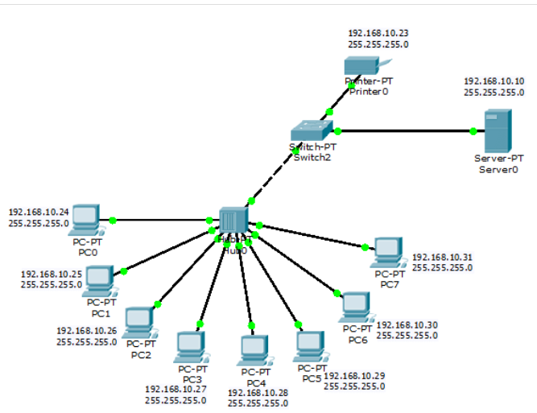
IPv4
IP de rede
192.168.10.0 255.255.255.0

Slide 26
IPv4
IP Broadcast
192.168.10.255 255.255.255.0

Slide 27
IPv4
Notação CIDR
Para agilizar e facilitar a anotação das máscaras, foi criado a notação CIDR
Conte cada “1” do binário da máscara de rede, o resultado final vai ser a máscara da rede na notação CIDR
Exemplo: IP 192.168.10.8 com Máscara 255.255.255.0
IP: 11000000.10101000.00001010.00001000
Máscara: 11111111.11111111.11111111.00000000
Resulta em: 24 “1” na máscara portanto na notação CIDR vai ficar 192.168.10.8/24

Slide 28
IPv4
Cálculo do número de hosts
Agora que sabemos a notação CIDR aqui vai uma forma de calcular quantos números de hosts tem em uma dada máscara
Dado o seu IP com subrede, reescreva na notação CIDR
Subtraia o número da CIDR por 32 você terá um valor x
Faça 2^(x), você terá um valor y
Esse é o número total de endereços da rede, subtraia y – 2 para retirar os endereços de broadcast e de rede para chegar no valor final
Exemplo: 1) IP 192.168.10.8 com Máscara 255.255.255.0
Máscara: 11111111.11111111.11111111.00000000
Notação CIDR: 192.168.10.8/24
2) 32 – 24 = 8
3) 2^8 = 256
4) 256 – 2 = 254 hosts para a máscara 255.255.255.255.0

Slide 29
IP público vs IP privado

Slide 30
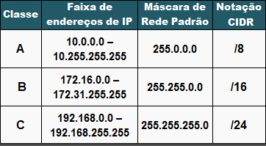
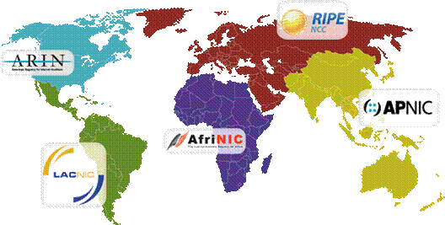

IP público vs IP privado
Tudo que não é IP privado, ou seja não está na faixa:
É IP público!!
Tirando algumas exceções

Slide 31
Laboratório

Slide 32

Laboratório
Você trabalha como analista SOC em uma empresa hospitalar e seu sistema de alerta detectou scanner de portas em sua rede.
Por sorte você agiu rápido e coletou os pacotes desse scanner com o Wireshark
Link: https://api.letsdefend.io/download/downloadfile/port%20scan.zip
Senha: 321
Com base nisso, responda: 1) Qual é o endereço de IP que está scaneando o ambiente?
2) Qual é o endereço de IP que foi encontrado como resultado do scan?
3) Qual é o endereço Mac do sistema da Apple no arquivo pcap?
4) Qual é o endereço de IP do Sistema Windows detectado?

Slide 33
Laboratório
Você trabalha como analista SOC em uma empresa hospitalar e seu sistema de alerta detectou scanner de portas em sua rede.
Por sorte você agiu rápido e coletou os pacotes desse scanner com o Wireshark Com base nisso, responda: 1) Qual é o endereço de IP que está scaneando o ambiente? Resposta: 10.42.42.253
2) Qual é o endereço de IP que foi encontrado como resultado do scan?
3) Qual é o endereço Mac do sistema da Apple no arquivo pcap?
4) Qual é o endereço de IP do Sistema Windows detectado?

Slide 34
Laboratório
Você trabalha como analista SOC em uma empresa hospitalar e seu sistema de alerta detectou scanner de portas em sua rede.
Por sorte você agiu rápido e coletou os pacotes desse scanner com o Wireshark Com base nisso, responda: 1) Qual é o endereço de IP que está scaneando o ambiente? Resposta: 10.42.42.253
2) Qual é o endereço de IP que foi encontrado como resultado do scan?
Resposta: 10.42.42.50
3) Qual é o endereço Mac do sistema da Apple no arquivo pcap?
4) Qual é o endereço de IP do Sistema Windows detectado?

Slide 35
Laboratório
Você trabalha como analista SOC em uma empresa hospitalar e seu sistema de alerta detectou scanner de portas em sua rede.
Por sorte você agiu rápido e coletou os pacotes desse scanner com o Wireshark Com base nisso, responda: 1) Qual é o endereço de IP que está scaneando o ambiente? Resposta: 10.42.42.253
2) Qual é o endereço de IP que foi encontrado como resultado do scan?
Resposta: 10.42.42.50
3) Qual é o endereço Mac do sistema da Apple no arquivo pcap?
Resposta: 00:16:cb:92:6e:dc
4) Qual é o endereço de IP do Sistema Windows detectado?

Slide 36
Laboratório
Você trabalha como analista SOC em uma empresa hospitalar e seu sistema de alerta detectou scanner de portas em sua rede.
Por sorte você agiu rápido e coletou os pacotes desse scanner com o Wireshark Com base nisso, responda: 1) Qual é o endereço de IP que está scaneando o ambiente? Resposta: 10.42.42.253
2) Qual é o endereço de IP que foi encontrado como resultado do scan?
Resposta: 10.42.42.50
3) Qual é o endereço Mac do sistema da Apple no arquivo pcap?
Resposta: 00:16:cb:92:6e:dc
4) Qual é o endereço de IP do Sistema Windows detectado?
Resposta: 10.42.42.50

Slide 37

Laboratório
Atividade de Lets Defend
Port Scan Activity
https://letsdefend.io

Slide 38
Material de estudo
Redes: Youtube: CertBros CCNA Course
Exercícios para ficar profissa em detectar malware via wireshark malware-traffic-analysis.net

